Slide 1
Základy statistiky
Kombinované studium – Příklady
Ing. Josef Vícha

Slide 2
Příklad – popisná statistika
Mezi osmi pracovníky firmy Racek a spol. byl proveden průzkum s cílem zjistit vzdálenost ujetou při dojíždění do práce a zpět:
45; 55; 25; 50; 35; 45; 5; 20
Vypočtěte průměr, medián, modus, rozptyl, směrodatnou odchylku.

Slide 3
Příklad – popisná statistika
 | x_{i} | x_{i} - $\overline{x}$ | (x_{i} - $\overline{x}$)²
1 | 45 | 10 | 100
2 | 55 | 20 | 400
3 | 25 | -10 | 100
4 | 50 | 15 | 225
5 | 35 | 0 | 0
6 | 45 | 10 | 100
7 | 5 | -30 | 900
8 | 20 | -15 | 225
Suma | 280 | 0 | 2050
$$\overline{x}=\frac{280}{8}=35$$
$$\tilde{x}=\frac{35+45}{2}=40$$
$$\hat{x}=45$$
$$s^{2}=\frac{\sum_{n=1}^{n}{{\left(x_{i}−\overline{x}\right)}^{2} }}{n−1}=\frac{2050}{7}=292,86$$
$$s=\sqrt{s^{2}}=\sqrt{292,86}=17,11$$

Slide 4
Příklad – kombinatorika
Kolik 7-místných telefonních čísel může přidělit správa telekomunikací v jednom tranzitním okruhu, pokud je tento okruh identifikován konkrétní číslicí na prvním místě?
Hledáme čísla Txxxxxx – T je stanoveno
Záleží na pořadí (rozdíl mezi T123456 a T234561) => Variace
za x lze dosadit 0, 1, … 9 => n = 10; čísla se mohou opakovat (T000001 …)
Variace s opakováním
$V_{x}^{′}\left(n\right)=n^{x}$, $V_{6}^{′}(10)={10}^{6}$

Slide 5
Příklad – pravděpodobnost
U 500 obyvatel města byla sledována zaměstnanost. Výsledky šetření byly rozděleny podle věku a zaměstnanosti dotázaných. Tabulka shrnuje četnosti jednotlivých kategorií:
Vypočtěte následující pravděpodobnosti:
Pravděpodobnost, že je náhodně vybraný občan je zaměstnán, pokud jsme vybírali z kategorie do 40 let.
Pravděpodobnost, že náhodně vybraný občan je starší 40 a více let, pokud jsme vybírali z kategorie nezaměstnaných do 6 měsíc.
Zaměstnanost obyvatel
Věk | Zaměstnaný/á | Nezaměstnaný/á do 6 měsíců | Nezaměstnaný/á déle než 6 měsíců
do 40 let | 125 | 75 | 25
40 a více let | 150 | 50 | 75

Slide 6
Příklad – pravděpodobnost
Pravděpodobnost, že je náhodně vybraný občan je zaměstnán, pokud jsme vybírali z kategorie do 40 let.
Pravděpodobnost – relativní četnost
Podíl z kategorie 40 let, zaměstnán
$$P\left(A\right)=\frac{125}{125+75+25}=\frac{125}{225}=0,56, tedy 56 \%$$
Zaměstnanost obyvatel
Věk | Zaměstnaný/á | Nezam. < 6 měsíců | Nezam. > 6 měsíců
do 40 let | 125 | 75 | 25
40 a více let | 150 | 50 | 75

Slide 7
Příklad – pravděpodobnost
Pravděpodobnost, že náhodně vybraný občan je starší 40 a více let, pokud jsme vybírali z kategorie nezaměstnaných do 6 měsíc.
Pravděpodobnost – relativní četnost
Podíl z kategorie nezaměstnaných do 6 měsíců, občan je starší 40 let
$$P\left(A\right)=\frac{50}{75+50}=\frac{50}{125}=0,4, tedy 40 \%$$
Zaměstnanost obyvatel
Věk | Zaměstnaný/á | Nezam. < 6 měsíců | Nezam. > 6 měsíců
do 40 let | 125 | 75 | 25
40 a více let | 150 | 50 | 75

Slide 8

Příklad – pravděpod. funkce
Rozhodněte, které z následujících předpisů představuje diskrétní rozdělení pravděpodobnosti.
Předpis
Předpis
Předpis
Podmínky pro pravděpodobnostní funkci:
$f\left(x\right)≥0;x∈X$
$\sum_{x∈X}{f\left(x\right)=1}$
x | f(x)
0 | 0,25
1 | 0,65
2 | 0,1
x | f(x)
-1 | 0,4
0 | 0,7
1 | -0,1
x | f(x)
1 | 0,4
2 | 0,4
3 | 0,3

Slide 9
Příklad – pravděpodobnostní modely
Dispečink taxislužby registruje požadavky klientů, které přicházejí v náhodných časových okamžicích. Dlouhodobým pozorováním se zjistilo, že průměrná četnost požadavků v průběhu intervalu 20 minut je 2.
Jakým typem rozdělení pravděpodobnosti se řídí počet požadavků?
Vypočtěte střední hodnotu a rozptyl počtu požadavků za časový interval jedné hodiny.
Vypočtěte pravděpodobnost, že během jedné hodiny dispečink zaregistruje alespoň 3 požadavky?

Slide 10
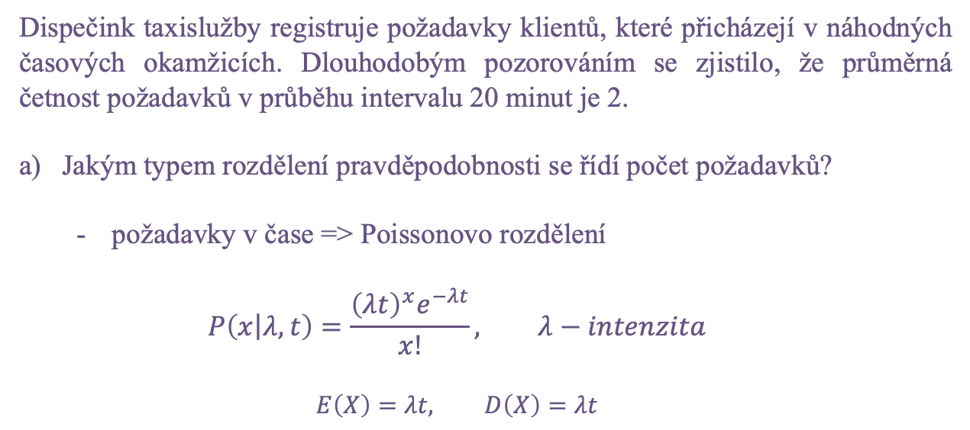
Příklad – pravděpodobnostní modely
Dispečink taxislužby registruje požadavky klientů, které přicházejí v náhodných časových okamžicích. Dlouhodobým pozorováním se zjistilo, že průměrná četnost požadavků v průběhu intervalu 20 minut je 2.
Jakým typem rozdělení pravděpodobnosti se řídí počet požadavků?
požadavky v čase => Poissonovo rozdělení
$$P\left(\left.x\right|λ,t\right)=\frac{{\left(λt\right)}^{x}e^{−λt}}{x!}, λ−intenzita$$
$$E\left(X\right)=λt, D\left(X\right)=λt$$

Slide 11
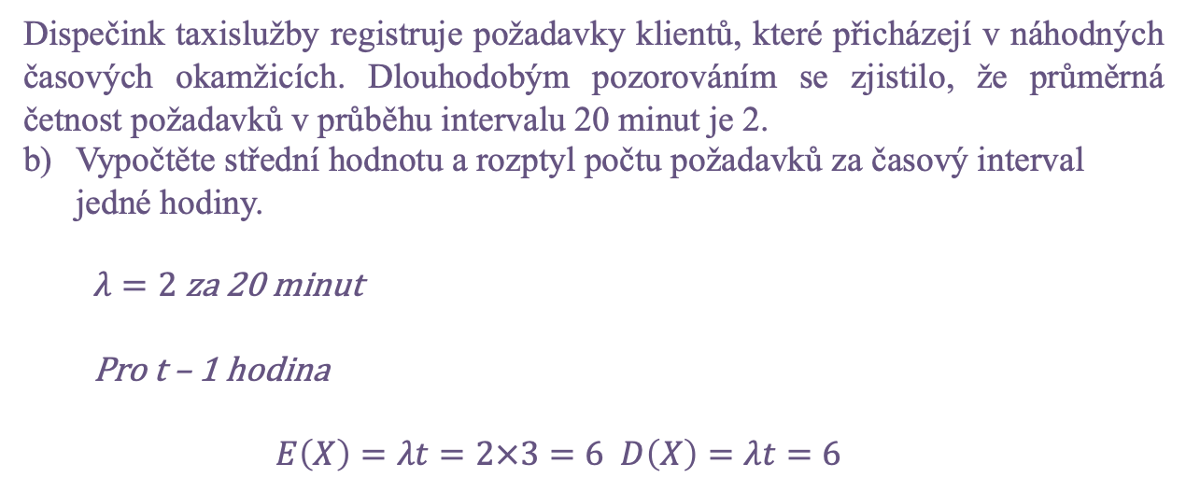
Příklad – pravděpodobnostní modely
Dispečink taxislužby registruje požadavky klientů, které přicházejí v náhodných časových okamžicích. Dlouhodobým pozorováním se zjistilo, že průměrná četnost požadavků v průběhu intervalu 20 minut je 2.
Vypočtěte střední hodnotu a rozptyl počtu požadavků za časový interval jedné hodiny.
$λ=2$ za 20 minut
Pro t – 1 hodina
$$E\left(X\right)=λt=2×3=6 D\left(X\right)=λt=6$$

Slide 12
Příklad – pravděpodobnostní modely
Dispečink taxislužby registruje požadavky klientů, které přicházejí v náhodných časových okamžicích. Dlouhodobým pozorováním se zjistilo, že průměrná četnost požadavků v průběhu intervalu 20 minut je 2.
Vypočtěte pravděpodobnost, že během jedné hodiny dispečink zaregistruje alespoň 3 požadavky?
$$P\left(\left.x\right|λ,t\right)=\frac{{\left(λt\right)}^{x}e^{−λt}}{x!},λ=2, t=3$$
$$P\left(X≥3\right)=P\left(3\right)+P\left(4\right)+P\left(5\right)+…………=$$
=$1−P\left(X≤2\right)=1−\left[P\left(0\right)+P\left(1\right)+P\left(2\right)\right]=$
$$=1−[P\left(\left.0\right|2,3\right)+P\left(\left.1\right|2,3\right)+P\left(2|2,3\right)=1−\left(\frac{{\left(2×3\right)}^{0}e^{−2×3}}{0!}+\frac{{\left(6\right)}^{1}e^{−6}}{1!}+\frac{{\left(6\right)}^{2}e^{−6}}{2!}\right)==1−\left(\frac{1e^{−6}}{1}+\frac{6e^{−6}}{1}+\frac{36e^{−6}}{2}\right)=$$
$$=1−\left(e^{−6}+6e^{−6}+18e^{−6}\right)=1−e^{−6}\left(1+6+18\right)=1−25e^{−6}=0,94$$

